Slide 1
এই স্লাইডটি সন্মানিত শিক্ষকবৃন্দের জন্য
স্লাইডটি হাইড করে রাখা হয়েছে। F-5 চেপে শুরু করলে হাইড স্লাইডগুলো দেখা যাবে না। এই পাঠটি শ্রেনিকক্ষে উপস্থাপনের সময় প্রয়োজনীয় পরামর্শ প্রতিটি স্লাইডের নীচে নোট আকারে সংযোজন করা হয়েছে। শ্রেণিতে কনটেন্টটি দ্বারা পাঠ উপস্থাপনের পূর্বে পাঠ্য বইয়ের নির্ধারিত পাঠের সাথে মিলিয়ে নিতে এবং কাজের/সমস্যার সমাধান শ্রেণিতে উপস্থাপনের আগে তৈরি করে নিতে সবিনয় অনুরোধ করা হল।
<Md. Naim Islam>Trade Instructor(General Mechanics),Bharaduba High School,Bhaluka,Mymensingh. 01795-273091,Email: mdnaimi033@gmail.com

Slide 2
আজকের ক্লাসে সবাইকে স্বাগত
<Md. Naim Islam>Trade Instructor(General Mechanics),Bharaduba High School,Bhaluka,Mymensingh. 01795-273091,Email: mdnaimi033@gmail.com

Slide 3
পরিচিতি
নামঃ মোঃ নাঈম ইসলাম
পদবীঃ ট্রেড ইন্সট্রাক্ট্রর(জেনারেল মেকানিক্স)
প্রতিষ্ঠানঃ ভরাডোবা উচ্চ বিদ্যালয়,ভালুকা,ময়মনসিংহ।
01795-273091,
E-mail: mdnaimi033@gmail.com
<Md. Naim Islam>Trade Instructor(General Mechanics),Bharaduba High School,Bhaluka,Mymensingh. 01795-273091,Email: mdnaimi033@gmail.com

Slide 4
ট্রেড: জেনারেল মেকানিক্স
শ্রেণী: নবম ভোকেশনাল
বিষয়: জেনারেল মেকানিক্স-২
অধ্যায়: ১2
শিরোনাম: ভার্নিয়ার ক্যালিপার
সময়: ৪৫ মিনিট
<Md. Naim Islam>Trade Instructor(General Mechanics),Bharaduba High School,Bhaluka,Mymensingh. 01795-273091,Email: mdnaimi033@gmail.com

Slide 5
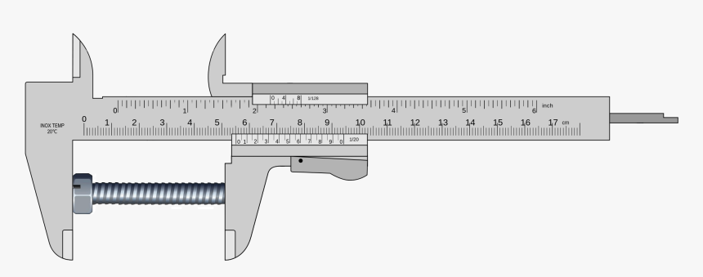
নিচের চিত্রটি লক্ষ্য কর
আমাদের আজকের পাঠ ভার্নিয়ার ক্যালিপার
<Md. Naim Islam>Trade Instructor(General Mechanics),Bharaduba High School,Bhaluka,Mymensingh. 01795-273091,Email: mdnaimi033@gmail.com

Slide 6
শিখনফল
এই পাঠ শেষে শিক্ষার্থী ---
ভার্নিয়ার ক্যালিপার্স কি তা বলতে পারবে।
ভার্নিয়ার ক্যালিপার্সের প্রধান অংশের নাম বলতে পারবে।
ভার্নিয়ার ক্যালিপার্সের ধ্রুবক বলে তা বলতে পারবে।
ভার্নিয়ার ক্যালিপার্সের সাহায্যে কোন ক্ষুদ্র বস্তুর পরিমাপ নির্ণয় করতে পারবে।
ভার্নিয়ার ক্যালিপার্স ব্যবহারের সুবিধা রক্ষণাবেক্ষণ সম্পর্কে বলতে পারবে।
রক্ষণাবেক্ষণ সম্পর্কে বলতে পারবে।
<Md. Naim Islam>Trade Instructor(General Mechanics),Bharaduba High School,Bhaluka,Mymensingh. 01795-273091,Email: mdnaimi033@gmail.com

Slide 7
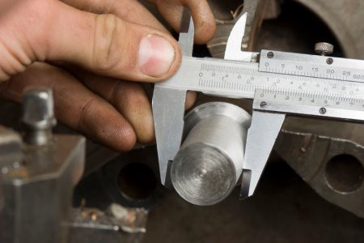
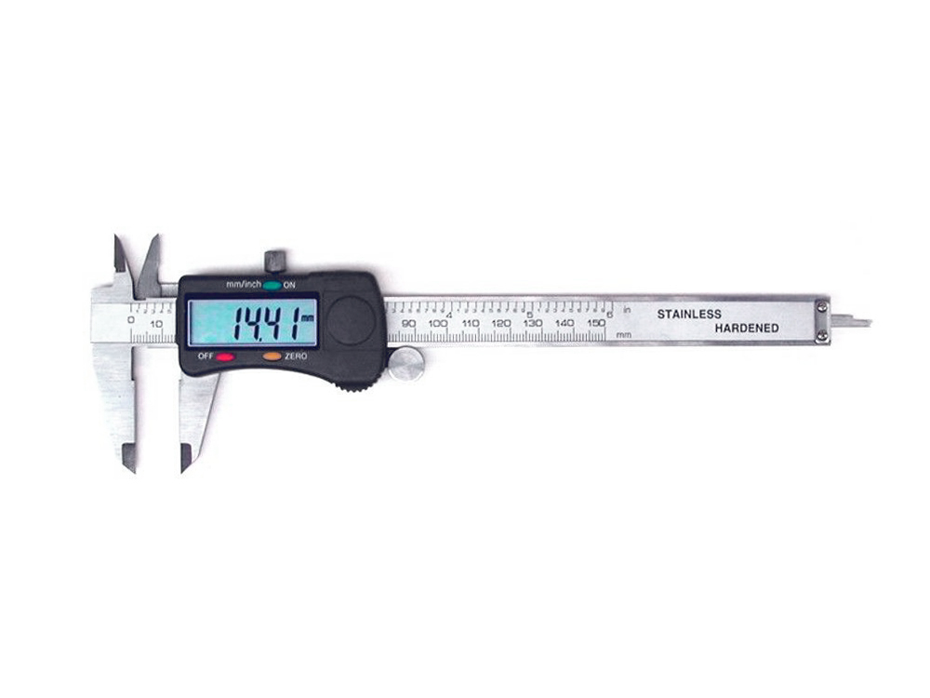
ভার্নিয়ার ক্যালিপার্স (Vernier Calipers)
১৯৩৮ সালে ফ্রান্সের বিজ্ঞানী পিয়ার ভার্নিয়ার সূক্ষ্ম ও নির্ভূল ভাবে পরিমাপ নির্ণয়ের জন্য একটি পরিমাপক যন্ত্র আবিষ্কার করেন। তার নাম অনুসারে এই যন্ত্রকে ভার্নিয়ার ক্যালিপার্স বলা হয়।
ভার্নিয়ার ক্যালিপার্স হলো এক প্রকার আধা সূক্ষ্ম প্রত্যক্ষ পরিমাপক যন্ত্র যার সূক্ষ্মতা ০.১-০.০২ মি:মি: এবং ১”/৬৪-১”/১২৮ পর্যন্ত। ভার্নিয়ার ক্যালিপার্স দিয়ে বস্তুর বাহিরের ব্যাস, ভিতরের ব্যাস এবং গভীরতা মাপা যায়।
<Md. Naim Islam>Trade Instructor(General Mechanics),Bharaduba High School,Bhaluka,Mymensingh. 01795-273091,Email: mdnaimi033@gmail.com

Slide 8
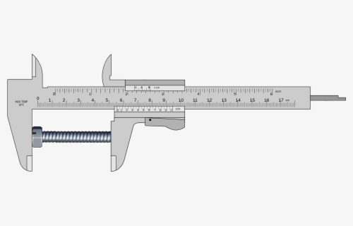
ভার্নিয়ার ক্যালিপার্সের প্রকারভেদ
ভার্নিয়ার ক্যালিপার্স ২ প্রকারের হয়ে থাকে। যথাঃ
১। ডিজিটাল ভার্নিয়ার ক্যালিপার্স
২। এনালগ বা সাধারন ভার্নিয়ার ক্যালিপার্স
<Md. Naim Islam>Trade Instructor(General Mechanics),Bharaduba High School,Bhaluka,Mymensingh. 01795-273091,Email: mdnaimi033@gmail.com

Slide 9
ভার্নিয়ার ক্যালিপার্সের প্রধান অংশ
এনালগ বা সাধারন ভার্নিয়ার ক্যালিপাস ©
Internal Jaw
অভ্যন্তরীন ‘জ’
Main Scale
প্রধান স্কেল
Depth Measuring Blade
ডেপথ মেজারিং ব্লেড
Vernier Scale
ভার্নিয়ার স্কেল
External Jaw
বাহ্যিক ‘জ’
<Md. Naim Islam>Trade Instructor(General Mechanics),Bharaduba High School,Bhaluka,Mymensingh. 01795-273091,Email: mdnaimi033@gmail.com

Slide 10
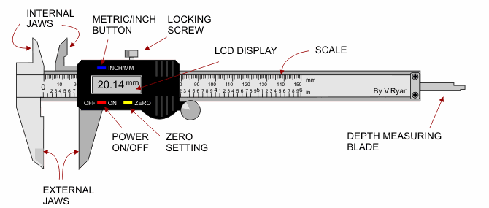
ভার্নিয়ার ক্যালিপার্সের প্রধান অংশ
ডিজিটাল ভার্নিয়ার ক্যালিপাস ©
<Md. Naim Islam>Trade Instructor(General Mechanics),Bharaduba High School,Bhaluka,Mymensingh. 01795-273091,Email: mdnaimi033@gmail.com

Slide 11
গুরুত্বপূর্ণ শব্দ (নতুন শব্দ)
ভার্নিয়ার ধ্রুবক
ভার্নিয়ার সমপাতন
ভার্নিয়ার ক্যালিপার্স ধ্রুবক
ভার্নিয়ার ক্যালিপার্স ধ্রুবক দুই ভাবে সঙ্গায়িত করা যায়।
ভার্নিয়ার ক্যালিপার্স ধ্রুবক (১): "ভার্নিয়ার ক্যালিপার্সের প্রধান স্কেলের ক্ষুদ্রতম ১ ঘরের মান এবং ভার্নিয়ার স্কলেরে মোট ভাগ সংখ্যার অনুপাতকে "ভার্নিয়ার ক্যালিপার্স ধ্রুবক বলে।
ভার্নিয়ার ক্যালিপার্স ধ্রুবক :=(প্রধান স্কেলের ক্ষুদ্রতম ১ ঘরের মান /ভার্নিয়ার স্কেলের মোট ভাগ সংখ্যা)=(১ 𝑚𝑚)/১০=০.১𝑚𝑚
সুতরাং, ভার্নিয়ার ক্যালিপার্স ধ্রুবক : =০.১মিমি
ভার্নিয়ার ক্যালিপার্স ধ্রুবক(২): ভার্নিয়ার ক্যালিপার্সের প্রধান স্কেলের ক্ষুদ্রতম ১ ঘরের মান এবং ভার্নিয়ার স্কেলের ১ ঘরের মানের পার্থক্যকে ভার্নিয়ার ক্যালিপার্স ধ্রুবক বলে।
ভার্নিয়ার ক্যালিপার্স ধ্রুবক : প্রধান স্কেলের ক্ষুদ্রতম ১ ঘরের মান-ভার্নিয়ার স্কেলের ১ ঘরের মান
ভার্নিয়ার সমপাতনঃ ভার্নিয়ার স্কেলের যে ঘর প্রধান স্কেলের ঘরের সাথে মিলে যাবে তাকে ভার্নিয়ার সমপাতন বলে।
<Md. Naim Islam>Trade Instructor(General Mechanics),Bharaduba High School,Bhaluka,Mymensingh. 01795-273091,Email: mdnaimi033@gmail.com

Slide 12
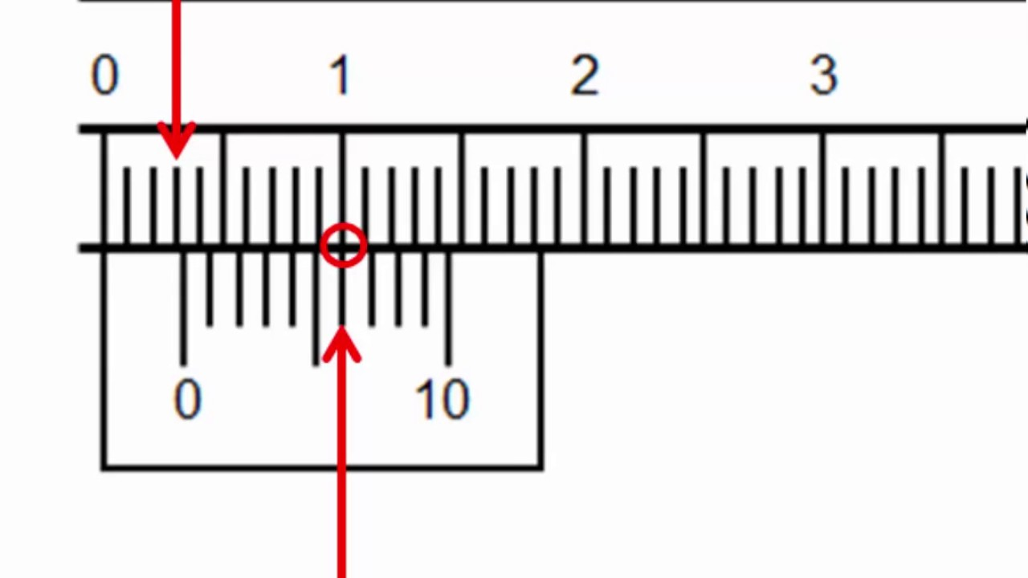
ভার্নিয়ার ক্যালিপার্স ব্যবহার করে পরিমাপ গ্রহন পদ্ধতিঃ
প্রথমে যে বস্তুর দৈর্ঘ্য নির্ণয় করতে হবে তাকে স্লাইড ক্যালিপার্সের চোয়াল দুটির মাঝে রাখতে হবে।
তারপর ভার্নিয়ার স্কেলের সাথে লাগানো চোয়াল সামনে এনে এমন ভাবে বস্তুর সাথে লাগাতে হয় যেন প্রধান স্কেলের চোয়াল ও ভর্নিয়ার স্কেলের সাথে সংযুক্ত চোয়াল বস্তুটিকে দু বিপরীত দিক থেকে স্পর্শ করে থাকে।
অতঃপর স্ক্রুর সাহায্যে ভার্নিয়ারটিকে প্রধান স্কেলের সাথে আটকানো হয়। এরপর প্রধান স্কেলের পাঠ ও ভার্নিয়ারের পাঠ নেওয়া হয়।
প্রধান স্কেল
ভার্নিয়ার স্কেল
<Md. Naim Islam>Trade Instructor(General Mechanics),Bharaduba High School,Bhaluka,Mymensingh. 01795-273091,Email: mdnaimi033@gmail.com

Slide 13
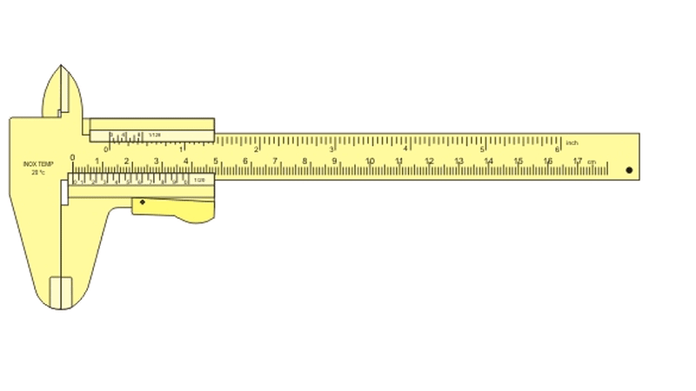
চলো শিক্ষার্থীরা আমরা একটি এনিমেশনের মাধ্যমে দেখি;
কিভাবে এনালগ ভার্নিয়ার ক্যালিপার্স দিয়ে পরিমাপ করতে হয়
<Md. Naim Islam>Trade Instructor(General Mechanics),Bharaduba High School,Bhaluka,Mymensingh. 01795-273091,Email: mdnaimi033@gmail.com

Slide 14
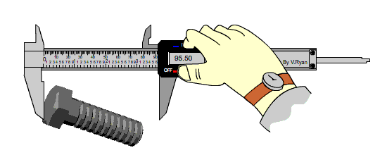
চলো শিক্ষার্থীরা আমরা একটি এনিমেশনের মাধ্যমে দেখি;
কিভাবে ডিজিটাল ভার্নিয়ার ক্যালিপার্স দিয়ে পরিমাপ করতে হয়
<Md. Naim Islam>Trade Instructor(General Mechanics),Bharaduba High School,Bhaluka,Mymensingh. 01795-273091,Email: mdnaimi033@gmail.com

Slide 15
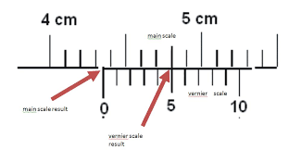
মোট পাঠ নির্ণয়ের সূত্র
মোট পাঠ: প্রধান স্কেল পাঠ(M) + (ভার্নিয়ার ধ্রুবক(VC) X ভার্নিয়ার সমপাতন)
1 cm= 10 mm
4 cm= (4 X 10)mm
= 40 mm
মোট পাঠ: প্রধান স্কেল পাঠ(M) + (ভার্নিয়ার ধ্রুবক (VC) X ভার্নিয়ার সমপাতন)
= ৪৩mm + (০.১ X ৫)mm
=(৪৩+০.৫)mm
=৪৩.৫mm (Ans.)
<Md. Naim Islam>Trade Instructor(General Mechanics),Bharaduba High School,Bhaluka,Mymensingh. 01795-273091,Email: mdnaimi033@gmail.com

Slide 16
fvwb©qvi K¨vwjcvm© e¨env‡ii myweav:
ওজনে হালকা হওয়ায় সহজেই বহনযোগ্য।
একই সাথে বস্তুর ভেতরের ব্যাস, বাহিরের ব্যাস এবং গভীরতা মাপা যায়।
প্রত্যক্ষ পরিমাপক যন্ত্র হওয়ায় দ্রুত পাঠ নেওয়া যায়।
এক হাত ব্যবহার করেই পাঠ নেওয়া যায় এবং একই সময়ে ইঞ্চি ও মিলিমিটারে মাপ নেয়া যায়।
রক্ষণাবেক্ষণ
ব্যবহারের পর শুকনো কাপড় দিয়ে পরিষ্কার করে তেল দিয়ে রাখতে হবে।
কার্যবস্তু ঘূর্ণায়মান/ চলন্ত অবস্থায় থাকলে পাঠ নেওয়া বিরত থাকতে হবে।
ভার্নিয়ার ক্যালিপার্স শুকনো কাপড় দিয়ে পরিষ্কার করতে হবে।
<Md. Naim Islam>Trade Instructor(General Mechanics),Bharaduba High School,Bhaluka,Mymensingh. 01795-273091,Email: mdnaimi033@gmail.com

Slide 17
মূল্যায়ন
ভার্নিয়ার ক্যালিপার্স কি?
ভার্নিয়ার ক্যালিপার্সের প্রধান অংশ গুলো কি কি ?
ভার্নিয়ার ক্যালিপার্সের ধ্রুবক কাকে বলে?
ভার্নিয়ার ক্যালিপার্সের সাহায্যে কিভাবে ক্ষুদ্র বস্তুর পরিমাপ নির্ণয় করা হয়?
ভার্নিয়ার ক্যালিপার্স ব্যবহারের সুবিধা কি কি?
ভার্নিয়ার ক্যালিপার্স কিভাবে রক্ষণাবেক্ষণ করতে হয়?
<Md. Naim Islam>Trade Instructor(General Mechanics),Bharaduba High School,Bhaluka,Mymensingh. 01795-273091,Email: mdnaimi033@gmail.com

Slide 18
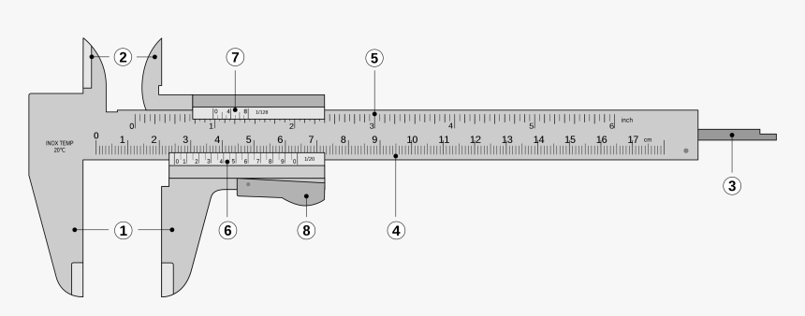
দলীয় কাজ
উপরের চিত্রের পরিমাপক যন্ত্রটির প্রধান অংশের নাম লিখ।
<Md. Naim Islam>Trade Instructor(General Mechanics),Bharaduba High School,Bhaluka,Mymensingh. 01795-273091,Email: mdnaimi033@gmail.com

Slide 19
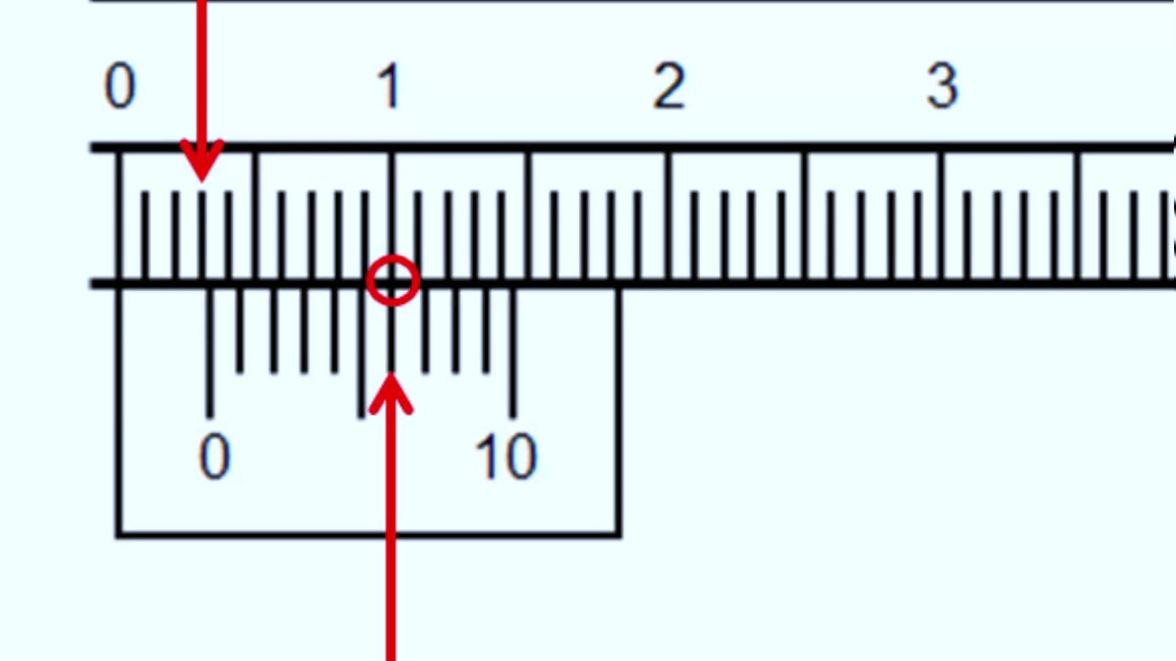
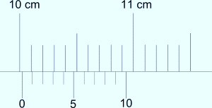
বাড়ির কাজ
১। উপরের মাপ দুটির পাঠ খাতায় লিপিবদ্ধ কর।
২। একটি ভার্নিয়ার ক্যালিপার্সের চিত্র অংকন করে উহার বিভিন্ন অংশ চিহ্নিত কর।
<Md. Naim Islam>Trade Instructor(General Mechanics),Bharaduba High School,Bhaluka,Mymensingh. 01795-273091,Email: mdnaimi033@gmail.com

Slide 20
সবাইকে ধন্যবাদ
<Md. Naim Islam>Trade Instructor(General Mechanics),Bharaduba High School,Bhaluka,Mymensingh. 01795-273091,Email: mdnaimi033@gmail.com

